Slide 1

Compartir datos a través del arte de la visualización

Slide 2
Crear historias de Datos

Slide 3
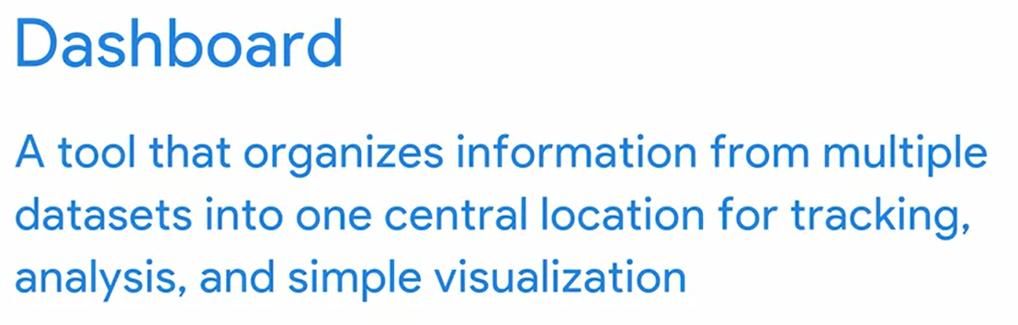
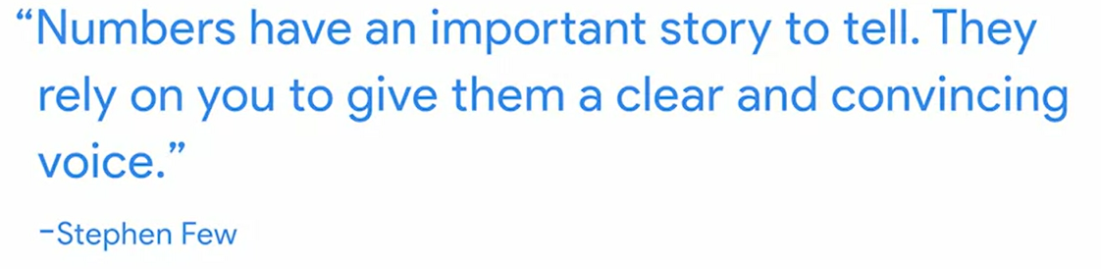


Slide 4
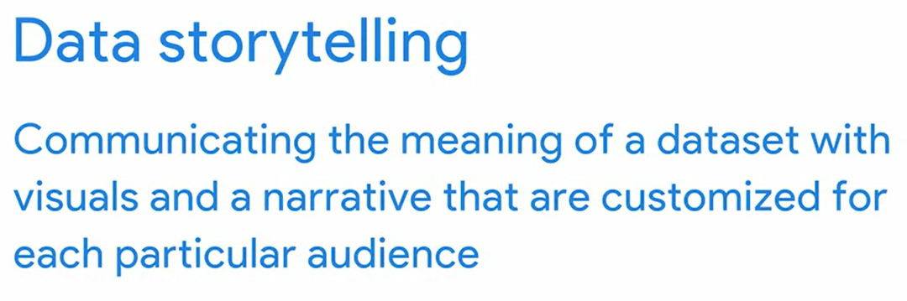
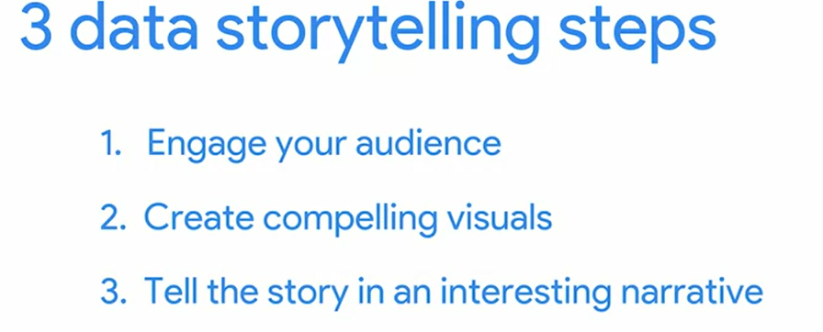

Slide 5

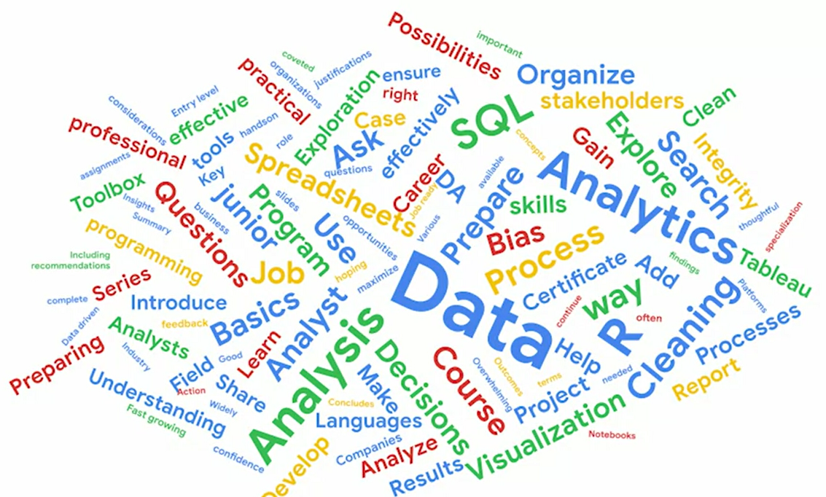
Word Clouds

Slide 6
La narrativa de datos es comunicar el significado de un conjunto de datos con elementos visuales y una narrativa personalizada para un público en particular. En el periodismo de datos, los periodistas atraen a su público de lectores combinando visualizaciones, narrativa y contexto en artículos basados en datos. Resulta que los analistas de datos y los periodistas de datos tienen mucho en común.
Parada 1: Establecer el contexto
Al principio de la capacitación, aprendiste que el contexto es importante para entender los datos. El contexto es la condición en la que algo existe o sucede.
¿Cómo ayuda la visualización a establecer el contexto?
La tabla combinada y el gráfico de barras son eficaces para resumir las categorías de ruido como porcentajes de las quejas registradas. Esto ayuda a establecer el contexto respondiendo a la pregunta “¿qué es el ruido?”
¿Cómo ayuda la visualización a aclarar los datos?
Si se suman los porcentajes de las categorías en la tabla combinada y el gráfico de barras deben sumar 100%
¿Observas una mejor práctica de visualización de datos?
tabla complementaria en Tableau muestra los datos de una manera diferente en caso de que algunos miembros del público prefieran las tablas.

Slide 7
Parada 2: Análisis de variables
Identificar las variables y como interactúan
¿Cómo se comporta la visualización frente a la regla de los cinco segundos?
se debe entender lo que se transmite en los primeros cinco segundos de ver un gráfico
el código de colores de la leyenda se ajusta
¿Cómo ayuda la visualización a aclarar los datos?
¿Observas una mejor práctica de visualización de datos?
tanto el eje x como el eje y deberían estar etiquetados, un poco de creatividad con el etiquetado puede ayudar a conseguir un gráfico más limpio.
Parada 3: Sacar conclusiones
¿Cómo ayuda la visualización a demostrar lo que se quiere decir?
¿Cómo ayuda la visualización a aclarar los datos? La visualización clasifica los datos y permite al público comprender
¿Observas una mejor práctica de visualización de datos? Cada barrio está directamente etiquetado, por lo que no es necesaria una leyenda.
Lee estos artículos:
¿Qué es la narrativa de datos? El arte de contar historias en analítica y ciencia de datos | ¿Cómo crear historias de datos?
Utilizar los datos y la analítica para contar una historia Contar una historia significativa con los datos

Slide 8
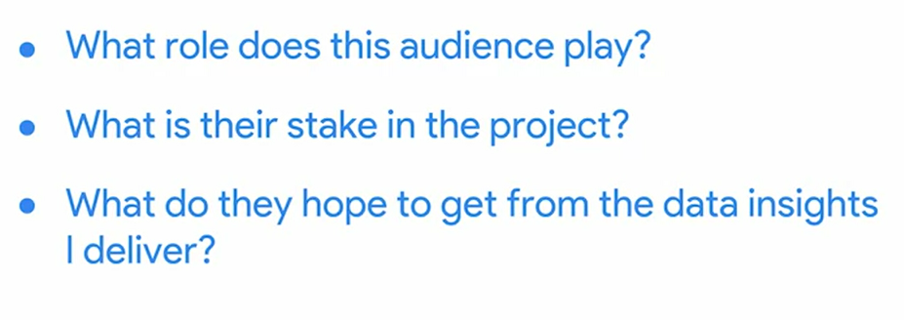



Slide 9
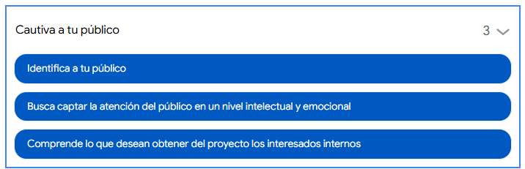
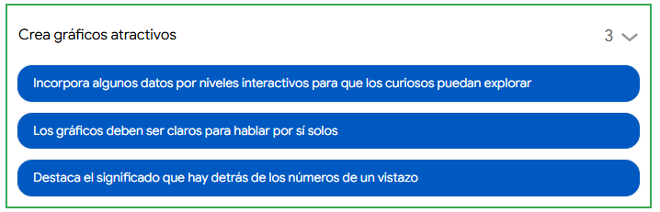
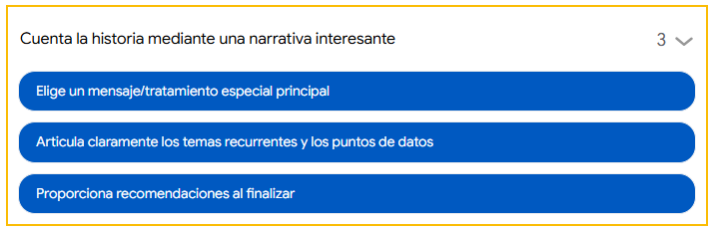

Slide 10


La narrativa de datos es comunicar el significado de un conjunto de datos con elementos visuales y una narrativa personalizada para un público en particular.
La visualización de datos es la representación y presentación de datos para ayudar a su comprensión. Se pueden utilizar gráficos, tablas, nubes de palabras y otras representaciones visuales para ayudar al público a ver y entender claramente los datos.
Los efectos de la narrativa y la visualización de datos pueden ser poderosos. La narrativa y la visualización de datos pueden cautivar al público, hacer que las historias sean memorables, tocar el corazón de las personas e inspirarlas a actuar.

Slide 11
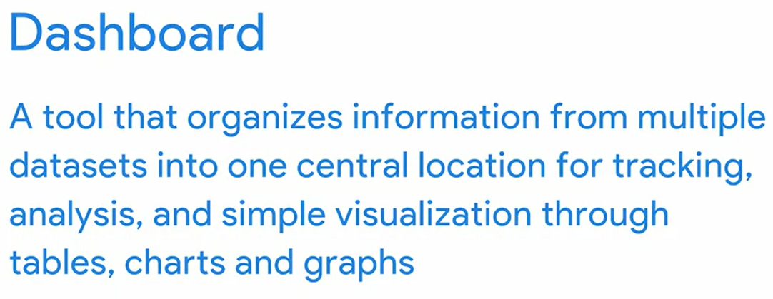

Slide 12
Los paneles y la información estática permiten al cliente o al usuario tener el control de su narrativa. Con los paneles, cualquiera puede utilizar los datos y tomar sus propias decisiones. Un panel puede construirse sobre información o datos estáticos, es decir, datos que no cambian una vez que fueron registrados. Esto permite controlar de forma estricta la narrativa y la forma en que los datos se presentan visualmente, ya sea a través de gráficos, tablas, etc.
En vivo o estático
Identificar si los datos son activos o estáticos depende de ciertos factores:
¿Qué antigüedad tienen los datos?
¿Cuánto tiempo falta para que los datos sean obsoletos o dejen de ser válidos para tomar decisiones?
¿Es necesario actualizar regularmente estos datos o análisis para que sigan siendo valiosos?
Los datos estáticos implican proporcionar capturas de pantalla o instantáneas en las presentaciones o construir paneles utilizando instantáneas de datos. Los datos estáticos tienen pros y contras.
PROS
Pueden controlar de forma estricta una narrativa puntual de los datos y la información
Permiten explicar en profundidad análisis complejos a un público más amplio
CONTRAS
La información empieza a perder valor inmediatamente y continúa haciéndolo cuanto más tiempo permanecen los datos en un estado estático
Las instantáneas no pueden seguir el ritmo de los cambios en los datos

Slide 13
Los datos activos significan que se pueden crear paneles, informes y vistas conectadas a los datos actualizados automáticamente.
PROS
Se pueden crear paneles más dinámicos y escalables
Proporcionan los datos más actualizados a las personas que los necesitan en el momento en que los necesitan
Permiten obtener vistas actualizadas de los datos con la capacidad de construir una “única fuente de verdad” escalable para diversos casos de uso
Permiten tomar medidas inmediatas sobre los datos que cambian con frecuencia
Alivian el tiempo y los recursos dedicados a los procesos de cada análisis
CONTRAS
Pueden requerir recursos de ingeniería para mantener las canalizaciones activas y escalables, lo que puede estar fuera del alcance de la asignación de recursos de datos de algunas empresas
Sin la capacidad de interpretar los datos, se puede perder el control de la narrativa, lo que puede provocar un caos de datos (es decir, que los equipos lleguen a conclusiones contradictorias basadas en los mismos datos)
Pueden causar potencialmente una falta de confianza si los datos no se manejan adecuadamente
Conclusiones clave
Los analistas deben familiarizarse con el negocio y los datos para poder recomendar cuándo es necesario actualizar el análisis estático o cuándo debe actualizarse. Además, este conocimiento de los datos les ayudará a argumentar las recomendaciones de los tipos de análisis, visualizaciones y datos adicionales para los tipos de decisiones que la empresa necesita tomar.

Slide 14

Aquí tienes otros recursos que puedes consultar para obtener más información más sobre los gráficos en las hojas de cálculo:
Gráficos en Google Sheets: Este recurso no solo contiene un ejemplo detallado de cómo crear gráficos en hojas de cálculo, sino que también te proporciona datos de muestra descargables que puedes utilizar para practicar. Como aprendiste a lo largo de este curso, practicar estas habilidades te ayuda a aprender más sobre las herramientas que estás utilizando. ¡Este ejemplo de datos es una buena manera de empezar!
Añadir y editar un cuadro o gráfico en Google Sheets: Este artículo incluye los pasos para crear, editar y modificar gráficos en Google Sheets con vídeos explicativos. También tiene una guía más detallada para editar y personalizar gráficos después de haberlos creado.
Crear un gráfico en Microsoft Excel de principio a fin: Esta guía práctica del sitio de soporte de Microsoft incluye instrucciones y un vídeo tutorial para añadir gráficos a las hojas de cálculo de Excel. Este es un recurso útil si se trabaja específicamente con hojas de cálculo de Excel. También está vinculada con otros artículos útiles sobre la creación de gráficos en Excel.
Microsoft Excel: Creación y modificación de gráficos: Esta es una explicación de los gráficos de Excel con folletos descargables. Este recurso es especialmente útil porque tiene contenido descargable que puedes guardar para consultarlo más tarde cuando empieces a crear gráficos en tus propias hojas de cálculo.

Slide 15
En un contexto empresarial, las visualizaciones de datos son más útiles cuando se presentan en un formato de panel a los interesados. Los paneles ubican toda la información pertinente en el mismo lugar, lo cual facilita la comprensión de los aspectos importantes. Además, muchos paneles se actualizan constantemente para reflejar nuevos datos, y algunos son incluso interactivos. Sea cual sea el estilo de panel que elijas, pueden ayudarte a entregar el trabajo que realizaste al crear las visualizaciones.

Slide 16
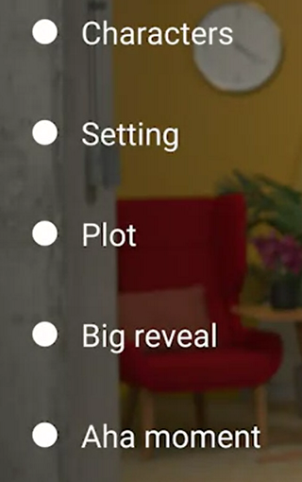
Narrative you share with your stakeholders needs: PRESENTATION
Una narrativa de datos eficaz incluye personajes, un escenario, una trama, una gran revelación y un momento eureka. Describe la diferencia entre la gran revelación y el momento eureka.
Stakeholders, clients, customers, Add info about your characters to ur story, contexte to the facts that data has revealed
How often happen, tasks involveda nd other bakground current situation
Conflict (tensión) comptetitor, inefficient process, new opportunity, problems your analysis is solving
Resolution, data is shown you solve the problems, more competittive, improving a process, new system, whatever ultimte goal of your data Project
Share recomedations, explain why you think they help your company to be sucessful

Slide 17
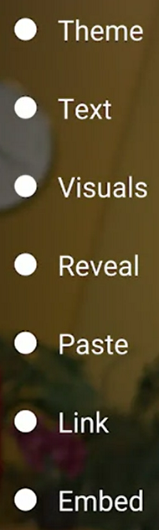
Ahora que tienes tus capturas de pantalla del panel, es el momento de crear tu presentación.
debes tener en cuenta a tu público. Crearás una presentación para un público de interesados. No están estrechamente involucrados en el proyecto, pero tienen curiosidad por el análisis que hiciste, el panel que produjiste y tus principales hallazgos. A continuación, puedes crear tus diapositivas.
La primera diapositiva debe ser el título de la presentación, tu nombre y la fecha de esta. Cada una de las diapositivas siguientes debe contener una o dos capturas de pantalla del panel. También deben incluir viñetas que describan el contexto de las capturas de pantalla. Por último, debes incluir una diapositiva de cierre con las conclusiones finales.
Para esta sencilla presentación, solo necesitas unas pocas diapositivas.
A continuación, puedes crear tus diapositivas en un software de presentación.
Google Slides (es necesario tener una cuenta de Google)
Microsoft 365 (es necesario tener una cuenta de Microsoft)
Prezi (es necesario iniciar sesión)

Slide 18
¿Utilizas una introducción que capta la atención?
¿Comienzas con ideas generales y luego hablas de detalles concretos?
¿Usas frases cortas?
¿Haces una pausa de cinco segundos después de mostrar una visualización de datos?
¿Haces una pausa intencionada en determinados momentos?
¿Mantienes el tono de tu voz nivelado?
¿Te quedas quieto y te mueves intencionalmente?
¿Mantienes una buena postura?
¿Miras al público (o a la cámara) mientras hablas?
¿Mantienes un mensaje conciso?
¿Terminas explicando por qué es importante el análisis de datos?
¿Incluyes un buen título y subtítulo que describan lo que vas a presentar?
¿Incluyes la fecha de tu presentación o la fecha de su última actualización?
¿Utilizas un tamaño de letra que permite que el público lea con claridad la presentación?
¿Muestras las métricas de negocio que utilizaste?
¿Incluyes elementos visuales eficaces (como tablas y gráficos)?

Slide 19
Elementos de una narrativa eficaz
Personajes son personas afectadas por tu historia.
Escenario es lo que está sucediendo y otra información previa.
La trama genera tensión en la situación
La gran revelación es cómo los datos resuelven el problema.
El momento eureka involucra recomendaciones basadas en datos.

Slide 20
Reunir todos los elementos

Slide 21
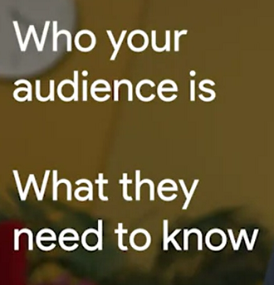


Info we share its going to be connected with bussines task
el propósito del framework: Crear conexiones lógicas que se relacionan con la tarea empresarial, Brindarle a tu audiencia cierto contexto para comprender los datos más en detalle, Enfocarse en la información más importante

Slide 22

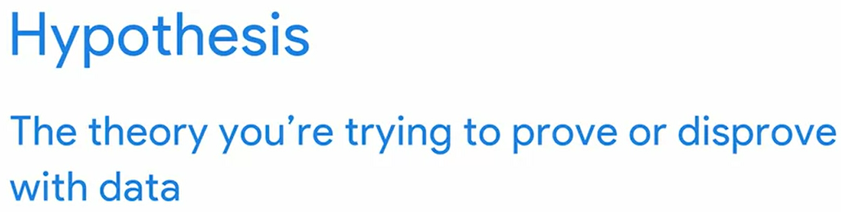


Slide 23
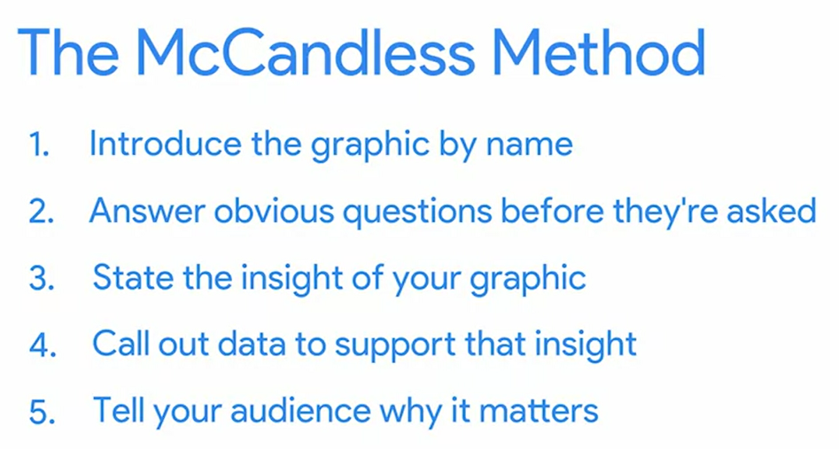



Slide 24
¿Qué te gusta sobre cada diapositiva? ¿Cómo podrías mejorar cada diapositiva? Para guiar tu repaso, ten en cuenta las siguientes mejores prácticas relacionadas con las presentaciones con diapositivas:
Incluye un título, un subtítulo y una fecha
Usa una secuencia lógica para tus diapositivas
Establece una agenda con un cronograma
Limita la cantidad de texto en las diapositivas. Tu audiencia tendría que poder leer por arriba cada texto de tu diapositiva en cinco segundos
Empieza con la tarea empresarial. Concéntrate en la tarea empresarial y encuadra la información en el contexto de la tarea empresarial.
Establece la hipótesis inicial
Muestra las métricas de negocio que has utilizado
Usa visualizaciones
Presentar el gráfico por su nombre
Titula cada gráfico
Empieza por la información general y ve hacia lo específico
Usa notas del orador para recordar los puntos para conversar
Incluye conclusiones clave

Slide 25


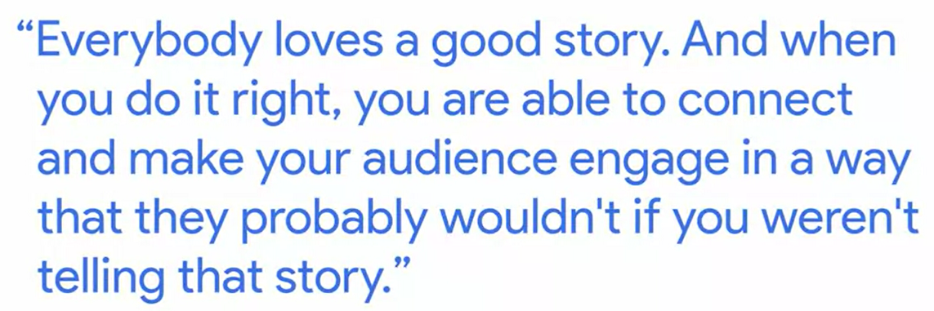

Slide 26
Se actualizaron el título y la fecha de la presentación
Tiene un orden o índice
Tiene diapositivas de transición
Tiene una introducción visual a los datos (que también se usa como tema reiterado)
Tiene viñetas animadas
Tiene anotaciones antes de los elementos visuales
Sigue una lógica y una progresión
Limitaciones de los datos (reservas) - lo que los datos no te pueden decir
La buena presentación guía a la audiencia de forma lógica a través de los datos, desde los objetivos al comienzo hasta las conclusiones durante el cierre. Observa cómo el orador presenta las visualizaciones de datos usando un tema común a toda la presentación y las coloca a conciencia antes de cada conclusión. Una buena presentación le brinda a la audiencia hechos y datos, ayuda a que entiendan qué significan y ofrece conclusiones sobre cómo usar ese conocimiento para modificar algo o hacer algo bien.

Slide 27
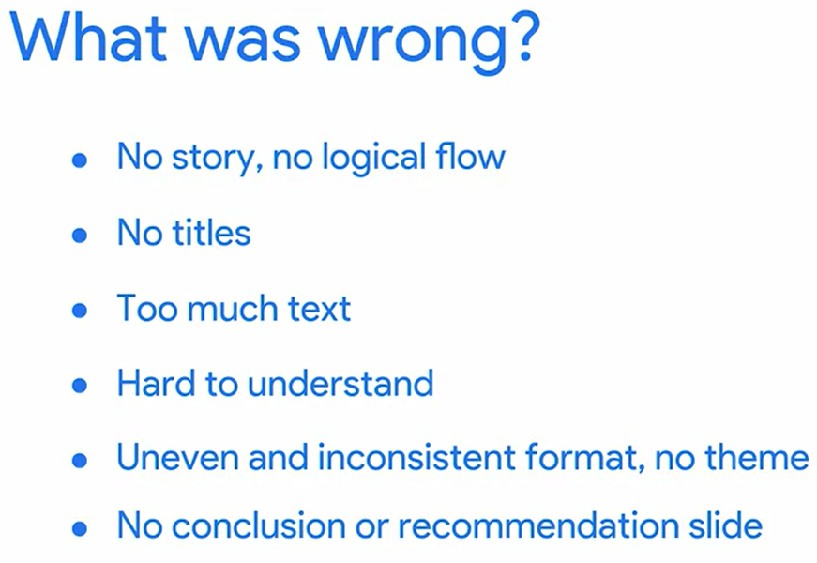

Slide 28
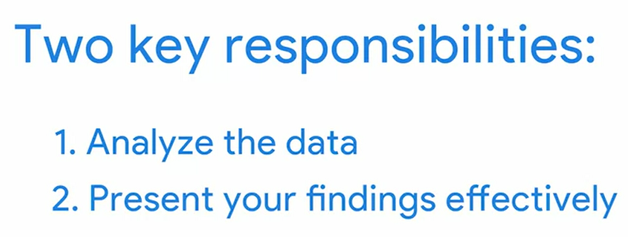
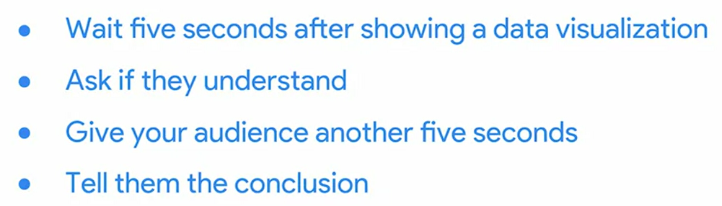
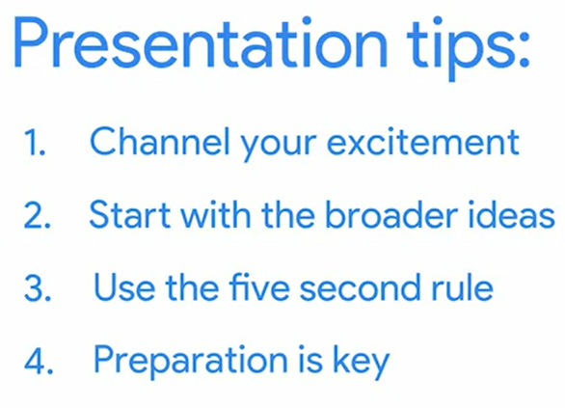

Slide 29
El método McCandless es un conjunto de pautas para crear presentaciones. propone empezar con ideas generales y, luego, ir avanzando hacia información más detallada.
Los pasos del método McCandless incluyen los siguientes:
1. Presentar el gráfico por su nombre
2. Responder preguntas evidentes antes de que la audiencia las haga
3. Exponer la información del gráfico
4. Señalar ciertos datos que respalden esa información
5. Contarle a la audiencia por qué es importante
Mira las tres charlas TED que incluimos en los enlaces a continuación. Las seleccionamos con mucho cuidado ya que son muy buenos ejemplos de presentaciones increíbles. A medida que mires los vídeos, piensa cómo cada charla plasma las características de una presentación efectiva:
Los 3 aspectos más importantes de hacer contactos
Grit: El poder de la pasión y la perseverancia
¿Estás buscando un empleo? Resalta tu capacidad, no tu experiencia

Slide 30
Consejo 1: Conoce cuál es tu mejor forma de organizarte
las historias que cuenten tus datos deben tener un buen argumento (tema y organización), un buen diálogo (puntos para conversar) y un final increíble o una gran revelación (resultados y conclusiones). Una forma de organizarte puede incluir, primero, un resumen de lo que analizaste y, después, las tendencias que obtuviste como resultado y posibles áreas para seguir explorando. dos preguntas pueden ayudarte a definir cuál es la mejor organización y a crear tu presentación.
¿Quién es mi audiencia?
Los ejecutivos tienden a enfocarse en cierres que motiven a mejorar, corregir o inventar algo. Tu presentación debería ser breve y deberías dedicar la mayor parte del tiempo a los resultados y las recomendaciones.
los interesados y gerentes, Ten preparados puntos para conversar sobre los aspectos de tu análisis que te guiaron a tus resultados y conclusiones finales.
analistas y colaboradores individuales, entonces tienes toda la libertad del mundo para ahondar más en los datos, procesos y resultados.
¿Cuál es el propósito de mi presentación?
solicitar o recomendar algo durante el cierre, puedes seguir el formato de una presentación de ventas, en la que cada diapositiva va apuntando a las recomendaciones de cierre.
enfocarte en los resultados de tu análisis, cada diapositiva puede ir armando un camino que lleve a los resultados.
brindar un reporte que explique el análisis de datos, tus diapositivas deberían resumir claramente tus datos y tus resultados clave.

Slide 31
Consejo 2: Prepara puntos para conversar y limita la cantidad de texto que incluyes en tus diapositivas
A medida que vayas armando las diapositivas de tu presentación, prepara algunos puntos para conversar (también llamadas notas del presentador) sobre lo que vas a decir.
No te olvides de que vas a hablar a la vez que la audiencia lee las diapositivas. elimina algo de texto de las diapositivas. Facilita el trabajo de la audiencia, que tiene que leer las diapositivas por arriba mientras presta atención a lo que dices. deberías seguir la regla de los cinco segundos. La audiencia no debería tardar más de cinco segundos en leer el texto de tu diapositiva.
saber exactamente qué vas a decir a la hora de explicar cada diapositiva de la presentación. Los puntos para conversar te ayudan a evitar pausas incómodas entre temas. Las diapositivas que resumen datos a veces son repetitivas (y aburridas). Si preparas distintos puntos interesantes para conversar sobre los datos, puedes mantener alerta a tu audiencia y enfocada en los datos y su análisis.

Slide 32
Consejo 3: Finaliza con tus recomendaciones
Al finalizar tu presentación es como llegar a la cima.
Usa una diapositiva para las recomendaciones de cierre. Sé claro y conciso.
Si quieres recomendar que se haga algo, entonces brinda los pasos a seguir y describe cuál sería, para ti, un resultado exitoso.

Slide 33
Consejo 4: Deja suficiente tiempo para presentar los datos y que te hagan preguntas
Tienes que asumir de antemano que todos en la audiencia tienen vidas ocupadas. Tu presentación no puede irse por las ramas y tiene que ser lo más breve posible, así que puedes hacer lo siguiente:
Sé consciente de tu manejo del tiempo. Esto aplica para la cantidad total de diapositivas que incluiste y el tiempo que destinas a cada una.
Presenta tus datos de forma eficaz. Asegúrate de que cada diapositiva cuente una parte distinta e importante de la historia de tus datos. Si una diapositiva es parecida a alguna otra, entonces quizá quieras combinar la información de ambas.
Destina suficiente tiempo para preguntas al final o da la posibilidad de responder preguntas durante la presentación.

Slide 34
Reunir todos los elementos: El formato de tu presentación de diapositivas
En esta sección, te contamos cómo organizar todo en un ejemplo de formato de presentación con diapositivas.
Primera diapositiva: Agenda
Brinda una lista con los temas que vas a abarcar y el tiempo que vas a destinar a cada uno. Las normas de todas las empresas son distintas pero, en general, las presentaciones se extienden entre 30 minutos y una hora como máximo. Aquí hay un ejemplo (30 min)
Presentaciones (4 minutos)
Resumen del proyecto y objetivos (5 minutos)
Datos y su análisis (10 minutos)
Recomendaciones (3 minutos)
Pasos materializables (3 minutos)
Preguntas (5 minutos)

Slide 35
Segunda diapositiva: Propósito
No todos conocen tu proyecto ni saben por qué es importante. No pasaron las últimas dos semanas pensando en el análisis de los datos ni en los resultados del proyecto como tú. Esta diapositiva resume el propósito de tu proyecto y por qué le incumbe a tu audiencia.
Aquí tienes un ejemplo de una declaración de propósito:
El fortalecimiento del centro de servicio es una iniciativa importante para ahorrar dinero. El objetivo de este proyecto es definir qué repercusión tendría fortalecer el centro de servicio en los tiempos de respuesta a los clientes.

Slide 36
Tercera diapositiva: Datos/ análisis
Es posible contar la historia de tus datos en una sola diapositiva si resumes la información clave sobre los datos y el análisis. Quizá quieras incluir un apéndice con algunas diapositivas de respaldo que contengan datos o información al final de la presentación.
Pero si eliges contar tu historia con más de una diapositiva, ten en cuenta lo siguiente:
Por lo general, las diapositivas siguen un orden lógico (principio, cuerpo y final) para contar la historia en su totalidad.
Cada diapositiva debería presentar la que sigue con un orden lógico. Las indicaciones visuales en las diapositivas o las verbales de tus puntos para conversar deberían explicarle a la audiencia que estás por pasar a la diapositiva que sigue.
Recuerda no usar demasiado texto en las diapositivas. Si tienes dudas, repasa el segundo consejo, que trata sobre cómo preparar los puntos para conversar y limitar la cantidad de texto en las diapositivas.
La información de alto nivel que la audiencia lee en las diapositivas no debería ser la misma que tú incluyes en tus puntos para conversar. Debería haber un buen balance entre las dos cosas para que la historia sea buena. No está bueno leer las diapositivas o decir las palabras que ves allí.
¿Quieres agregar más elementos visuales en las diapositivas? Prueba con animaciones. Por ejemplo, podrías hacer lo siguiente:
Hacer aparecer cada punto de la lista gradualmente a medida que lo explicas en la diapositiva.
Mostrar solo el elemento visual importante para lo que estás diciendo (hacer desaparecer gradualmente los elementos visuales que no son importantes).
Usar flechas o globos para apuntar a cierta zona de un elemento visual que estás usando.

Slide 37
Cuarta diapositiva: Recomendaciones
Si contaste bien tu historia en las diapositivas anteriores, tu audiencia ya se imagina lo que dirás en las recomendaciones. En esta parte, puede que recibas muchas preguntas sobre cómo tus datos respaldan tus recomendaciones. Prepárate para explicar de distintas formas cómo tus datos respaldan tu conclusión o recomendaciones. Si usas distintas palabras para decir lo mismo, también ayudas a algún miembro de la audiencia que no esté entendiendo esa explicación en particular.
Quinta diapositiva: Llamada a la acción
A veces, puedes incluir la llamada a la acción en la diapositiva de recomendaciones. Pero, si quieres incluir distintas acciones o actividades recomendadas, es mejor que uses una diapositiva para eso.
Volvamos al ejemplo de la declaración de propósito: El fortalecimiento del centro de servicio es una iniciativa importante para ahorrar dinero. El objetivo de este proyecto es definir qué repercusión tendría fortalecer el centro de servicio en los tiempos de respuesta a los clientes.
Supongamos que, gracias al análisis de datos, descubriste que fortalecer el centro de servicio afecta los tiempos de respuesta a los clientes. Una posible llamada a la acción podría ser examinar si es necesario modificar los procesos para que los tiempos de respuesta a los clientes vuelvan a ser los mismos que antes del fortalecimiento.

Slide 38
Cierre: Pide opiniones
Después de dar la presentación ante la audiencia, reflexiona sobre cómo contaste la historia de tus datos y cómo puedes obtener opiniones para seguir mejorando. Quizá puedas pedirle a tu gerente o a otro analista de datos que te diga lo que piensa sobre la forma en que contaste la historia o sobre la presentación en general. Las opiniones de otros siempre nos ayudan a mejorar. Cuando tengas que escribir una nueva historia para tus datos (o una secuela para la que ya contaste), estarás listo para impresionar aún más a la audiencia.

Slide 39
Lista de verificación para examinar la presentación:
Mi introducción ¿llama la atención?
¿Empiezo con ideas generales y, luego, paso a la información más concreta?
¿Uso frases cortas?
¿Hago una pausa de cinco segundos después de mostrar una visualización de datos?
¿Hago pausas intencionadas en determinados momentos?
¿Mantengo el tono de voz nivelado cuando hablo?
¿Estoy quieto y, cuando me muevo, lo hago con un propósito?
¿Tengo una buena postura?
¿Miro al público (o a la cámara) mientras hablo?
Mi mensaje ¿es conciso?
¿Cierro explicándole a la audiencia por qué es importante el análisis de datos?
Ahora, haz lo mismo con la presentación con diapositivas:
¿Incluí un buen título y subtítulo que describan lo que voy a presentar?
¿Incluí la fecha de la presentación o la fecha de su última actualización?
El tamaño de la fuente ¿es tan grande como para que la audiencia pueda leer las diapositivas sin problemas?
¿Muestro las métricas de negocio que utilicé?
¿Incluí elementos visuales efectivos (como tablas y gráficos)?

Slide 40
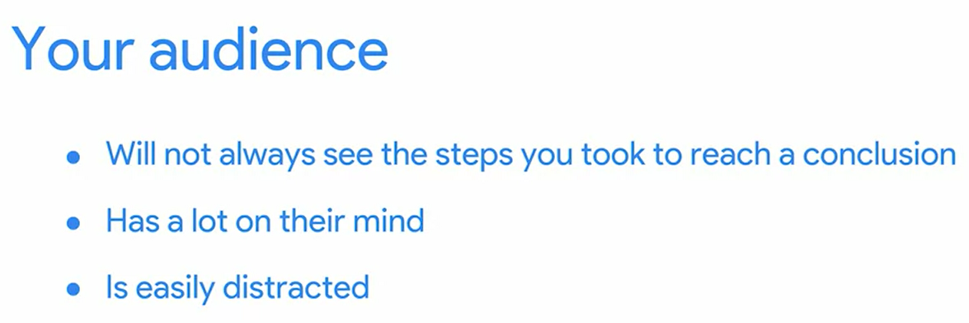
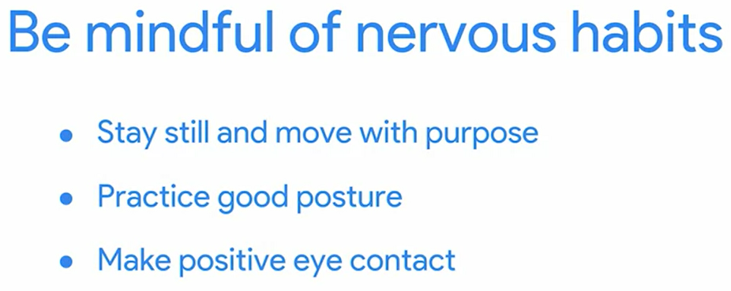
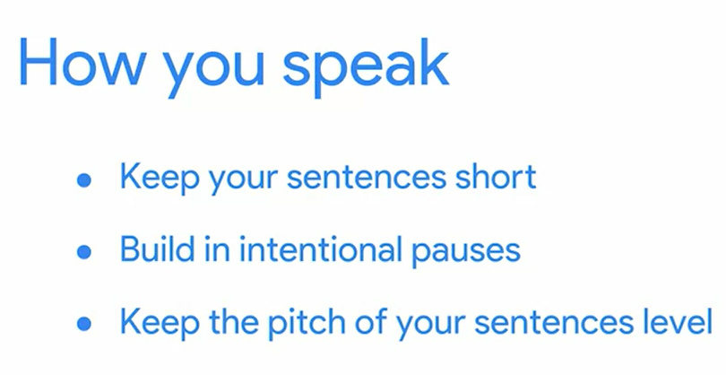


Slide 41
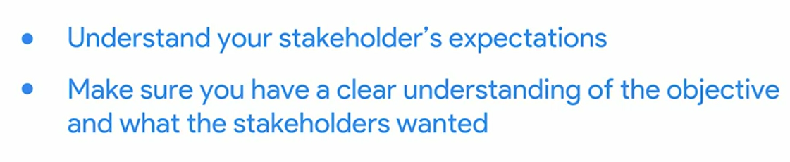




Planning presentations & anticípate questions

Slide 42

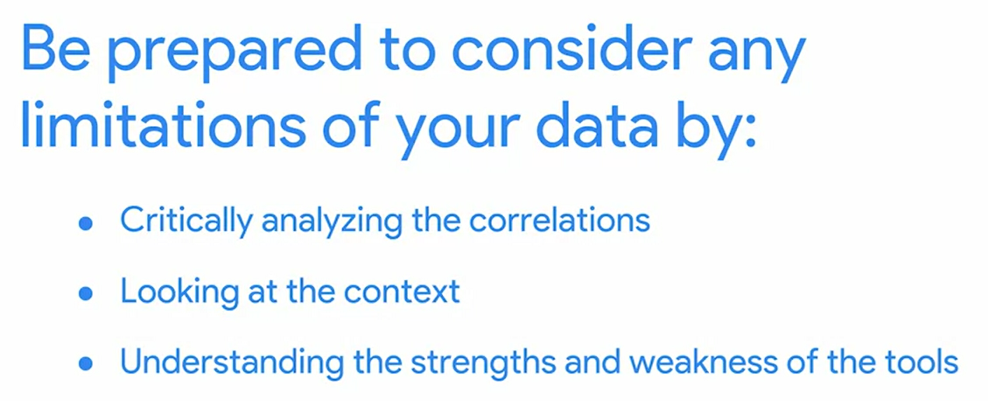

Slide 43
Prepárate para la sección de preguntas y respuestas
Hay muchas cosas a tener en cuenta antes de formular preguntas posibles y responderlas, como cuál es el objetivo, cuáles son las expectativas de los interesados y si hay alguna limitación. La lista de verificación a continuación detecta diez tareas:
Antes de la presentación
Arma y prepara tus preguntas.
Charla sobre la presentación con tu gerente, otros analistas u otros contactos con quienes tengas una buena relación en la empresa.
Pídele al gerente o a otros analistas que te cuenten qué tipo de preguntas surgieron de esa audiencia específica anteriormente.
Pide comentarios, opiniones y preguntas sobre la presentación o el documento de análisis.
Al menos 24 horas antes de la presentación, intenta pensar sobre algunas preguntas complejas o partes poco claras que puedan surgir. Así, evitarás cualquier sorpresa.
Nunca está de más practicar lo que vas a presentar para ver si falta algo de información o solo calmar los nervios.
Durante la presentación
Prepárate para responder las preguntas que surjan y explica de forma efectiva y precisa tus resultados.
Aborda cualquier pregunta que pueda surgir.
Evita que una sola pregunta te desvíe del tema de la presentación. En cambio, propón seguir charlando después de la presentación.
Coloca un apéndice con visualizaciones y contenido extra para ayudar a responder las preguntas.
No tiene por qué intimidarte una presentación o una reunión. Si dedicas tiempo a conocer a tu audiencia, redactar notas, hacer la investigación necesaria y organizar tus datos, entonces tu audiencia no tiene por qué no interesarse en tu presentación. Hasta puede que se sorprendan.

Slide 44
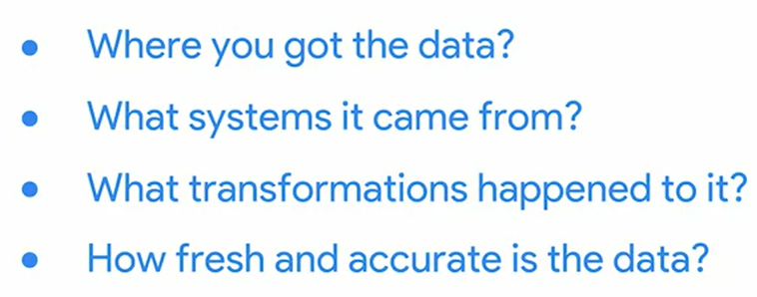
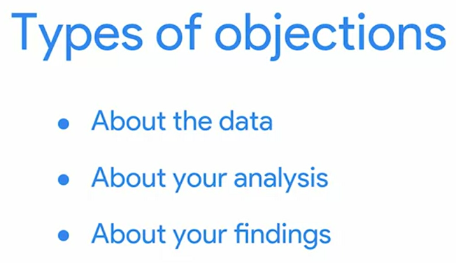

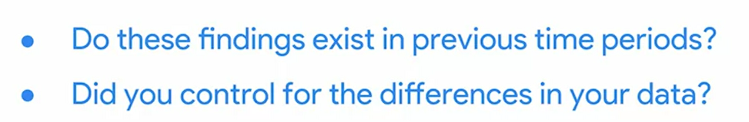

Slide 45
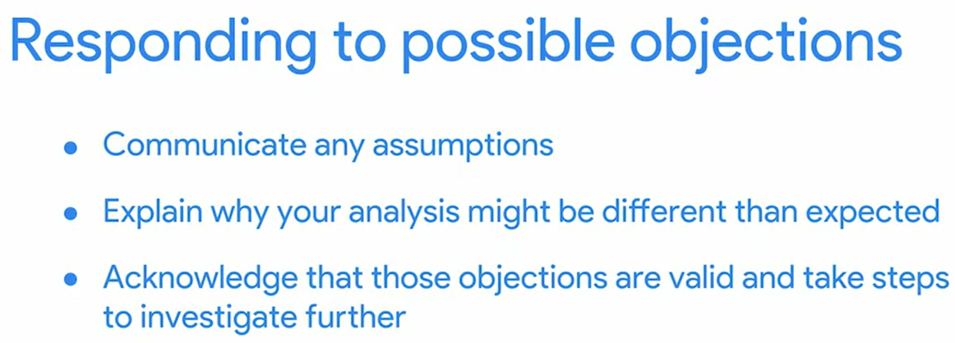

Slide 46
Cuando das una presentación ante una audiencia, tu objetivo principal es dar respuesta a una tarea empresarial. Una tarea empresarial es una pregunta o un problema que respondes o resuelves usando datos. La presentación demuestra cómo diste respuesta. Las tareas empresariales tienen distintos contextos y alcances, así que los detalles de tu presentación dependerán de muchos factores.
Algunas veces, puede que la audiencia te haga preguntas sobre tu presentación o la objete. Y es normal, ya que la audiencia quiere entender tu presentación lo más posible. Entonces, para que tu presentación sea efectiva, es vital que puedas dar respuesta ante estas preguntas y objeciones de forma clara, breve y amable.

Slide 47
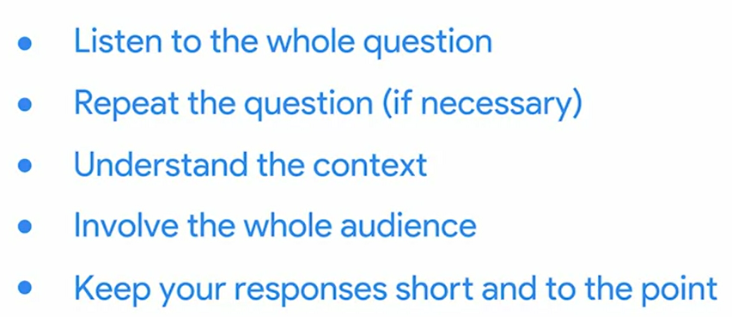

Answering questions

Slide 48
Durante una presentación, deberías prestar especial atención a las necesidades de tu audiencia. En el entorno del análisis de datos, es probable que, entre la audiencia, haya interesados y supervisores. Tienen especial interés en el trabajo que has hecho, así que es importante que comuniques tus resultados con la mayor claridad posible.
Al final de tu presentación, siempre tienes que pasar a la sección de preguntas y respuestas. Durante esta sección, tu audiencia puede pedir que clarifiques algún punto que hayas presentado o des consejos sobre cómo proceder.
En algunos casos, verás que los interesados no pueden formular la pregunta con total claridad. Imagina que, por ejemplo, a un interesado no le quedó del todo claro lo que presentaste, pero no está pudiendo formular la pregunta en el entorno grupal. Con esta situación en mente, piensa sobre las siguientes preguntas:
¿De qué otras formas puedes recibir opiniones de la audiencia y los interesados?
¿Cómo puedes ser lo más inclusivo posible? ¿Cómo puedes hacer sentir cómoda a la audiencia cuando te piden que clarifiques algún tema?
¿Qué métodos creativos puedes usar para cautivar a tu público?

Slide 49
